Slide 1
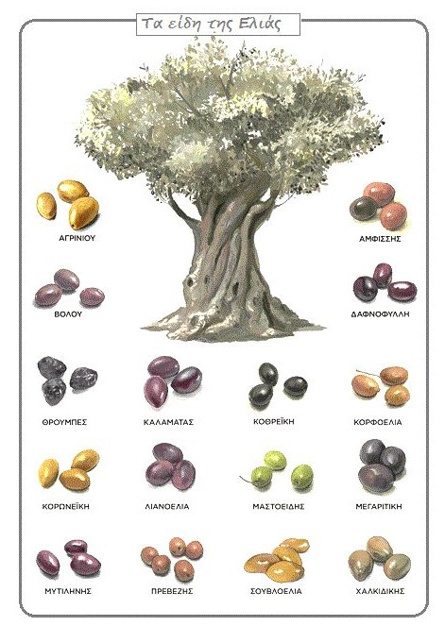
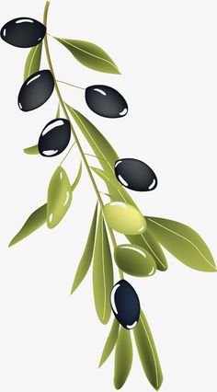
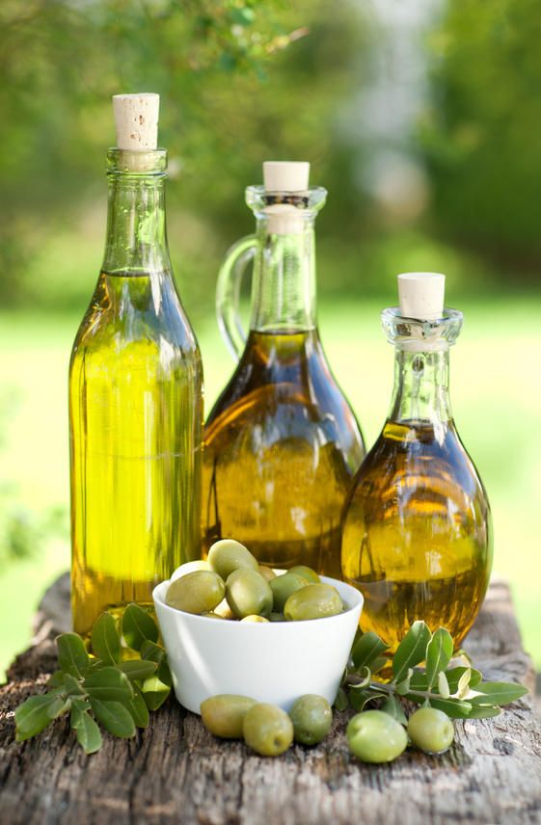
ΕΛΙΑ

Slide 2
Λίγα λόγια για την ΕΛΙΑ
Η ελιά ή ελαιόδενδρο ή λιόδεντρο (επιστ. Ελαία, Olea) είναι γένος καρποφόρων δέντρων της οικογένειας των Ελαιοειδών (Oleaceae), το οποίο συναντάται πολύ συχνά και στην Ελλάδα.
Ο καρπός του ονομάζεται επίσης ελιά και από αυτόν παράγεται το ελαιόλαδο.
Οι Έλληνες ήταν ο πρώτος λαός που καλλιέργησε την ελιά στον ευρωπαϊκό μεσογειακό χώρο. Την μετέφεραν είτε Έλληνες άποικοι είτε Φοίνικες έμποροι.
Ιατρική: Από το 4000 π.Χ. ήταν γνωστή η χρήση του ελαιολάδου για θεραπευτικούς σκοπούς. Ο Αριστοτέλης μελέτησε το ελαιόδεντρο και ανήγαγε την καλλιέργεια του σε επιστήμη. Ο Σόλων (639-559 π.Χ.) πρώτος νομοθέτησε την προστασία του. Ο Όμηρος το παρομοίασε με χρυσό υγρό. Ο Ιπποκράτης, ο πατέρας της Ιατρικής, το περιγράφει σαν το τέλειο θεραπευτικό. Στις διασωθείσες εργασίες του αναφέρονται περισσότερες από 60 φαρμακευτικές και ιατρικές χρήσεις του ελαιολάδου. Αυτές περιλαμβάνουν δερματολογικές ασθένειες, μυϊκούς πόνους, θεραπεία του έλκους και της χολέρας, φλεγμονές των ούλων, αϋπνία, ναυτία, πυρετό και στομαχικούς πόνους. Ο Διοσκουρίδης ονομάζει το ελαιόλαδο «προς την εν υγεία χρήσιν άριστον».
Μυθολογία: Η ελιά αποτελεί ιερό δέντρο από τα αρχαία χρόνια και βρίσκεται υπό την προστασία της θεάς Αθηνάς. Όπως μας θυμίζει ο αρχαίος μύθος, στον αγώνα μεταξύ των θεών για την ανάδειξη του προστάτη των Αθηνών, που έγινε στον ιερό βράχο της Ακρόπολης, νικήτρια βγήκε η Αθηνά δωρίζοντας στους Αθηναίους την πρώτη ελιά του κόσμου, που φύτρωσε εκεί όπου χτύπησε το δόρυ της. Το δέντρο αυτό ήταν χρήσιμο για τη διατροφή, το φωτισμό, τη θέρμανση, την υγεία και τον καλλωπισμό των Αθηναίων. Από τότε τα ελαιόδεντρα γύρω από την Αθήνα έγιναν ιερά. Αλίμονο σ' όποιον τολμούσε να τις πειράξει, αφού η τιμωρία ήταν ο εξοστρακισμός ή θάνατος.
Ως Σύμβολο: Λόγω του σημαντικού ρόλου που έπαιξε η ελιά ανά τους αιώνες στην καθημερινότητα των λαών της Μεσογείου και ειδικότερα στην Ελλάδα, τα κλαδιά, ο καρπός αλλά και το ελαιόλαδο, ο «χυμός» του ελαιόδεντρου, έχουν συμβολικό χαρακτήρα και κατέχουν τιμητική θέση σε διάφορες δραστηριότητες της ζωής των κατοίκων της περιοχής.
Αθλητισμός: Πηγές αναφέρουν ότι οι έξι πρώτες Ολυμπιάδες είχαν ως έπαθλο ένα μήλο. Μετά καθιερώθηκε ως έπαθλο των Ολυμπίων ο κότινος, το στεφάνι από κλαδί της ιερής αγριελιάς που είχε βλαστήσει έξω από τον οπισθόδομο του ναού του Δία στην Ολυμπία. Στα Παναθήναια σημαντικό ρόλο έπαιζε η ελιά του Ερεχθείου, αλλά και τα στέφανα που φτιάχνονταν με τα κλαδιά της. Στην ιερή πομπή στους δρόμους της Αθήνας συμμετείχαν οι θαλλοφόροι, γέροντες ωραίοι και ευθυτενείς, που κρατούσαν στα χέρια τους κλάδους ελαίας. Οι Αθηναίοι, που θεωρούσαν τους εαυτούς τους πολιτισμένους, κρατούσαν κλαδιά ελιάς, ενώ οι χειραφετημένοι δούλοι και οι βάρβαροι κρατούν κλαδιά βελανιδιάς, αφού η βελανιδιά σηματοδοτεί τον πρωτόγονο πολιτισμό, την τραχύτητα και τη βιαιότητα.Ενδιαφέρον παρουσιάζει ότι οι Ολυμπιακοί αγώνες ονομάστηκαν στεφανίτες ή ιεροί αφού τα έπαθλα είναι απλά στέφανα, σε αντίθεση με τα Παναθήναια που ήταν χρηματίτες, όπου το έπαθλο του στεφανιού ελιάς συνοδευόταν από βαρύτιμα υλικά έπαθλα.

Slide 3

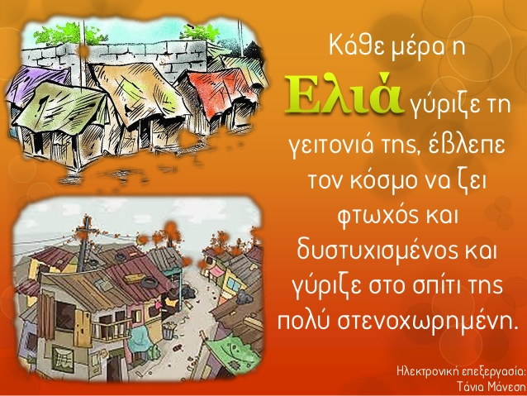
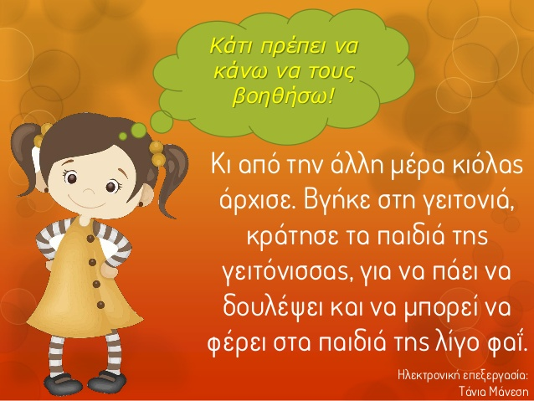
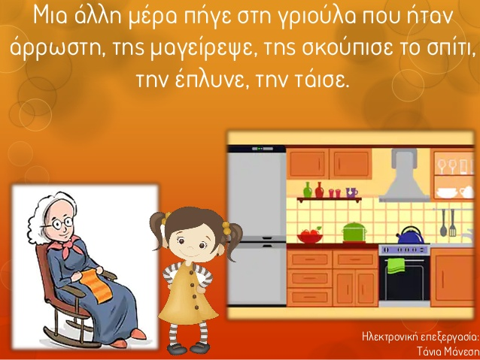


Ένα παραμύθι για την ελιά
https://www.slideshare.net/taniakourou/ss-239188289/taniakourou/ss-239188289

Slide 4
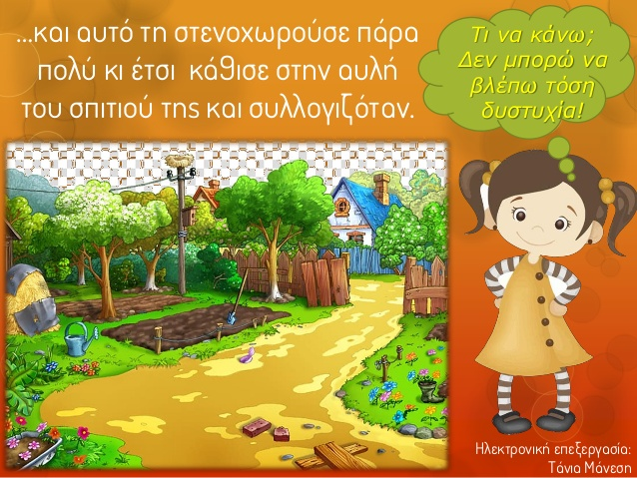




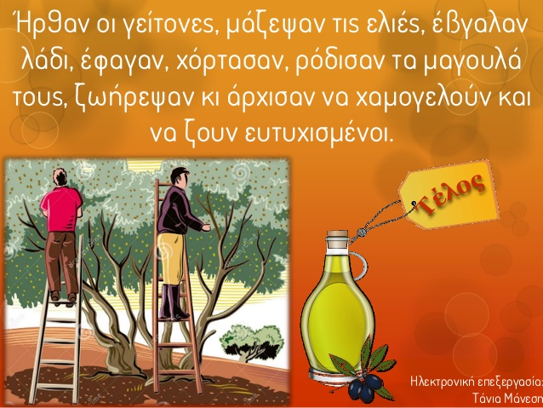
Ένα παραμύθι για την ελιά
https://www.slideshare.net/taniakourou/ss-239188289/taniakourou/ss-239188289

Slide 5
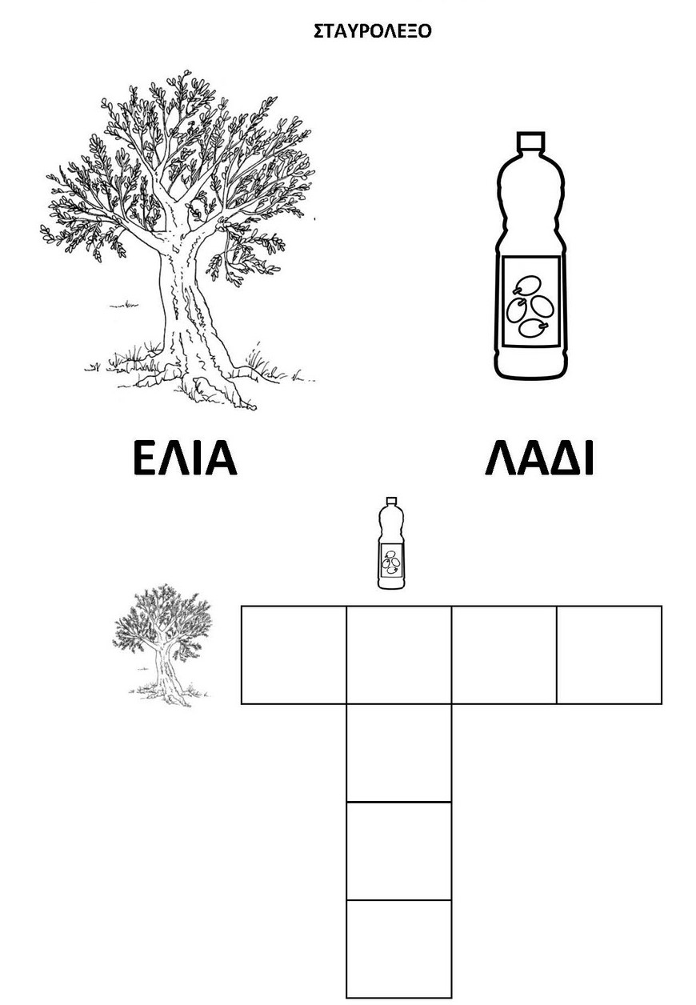
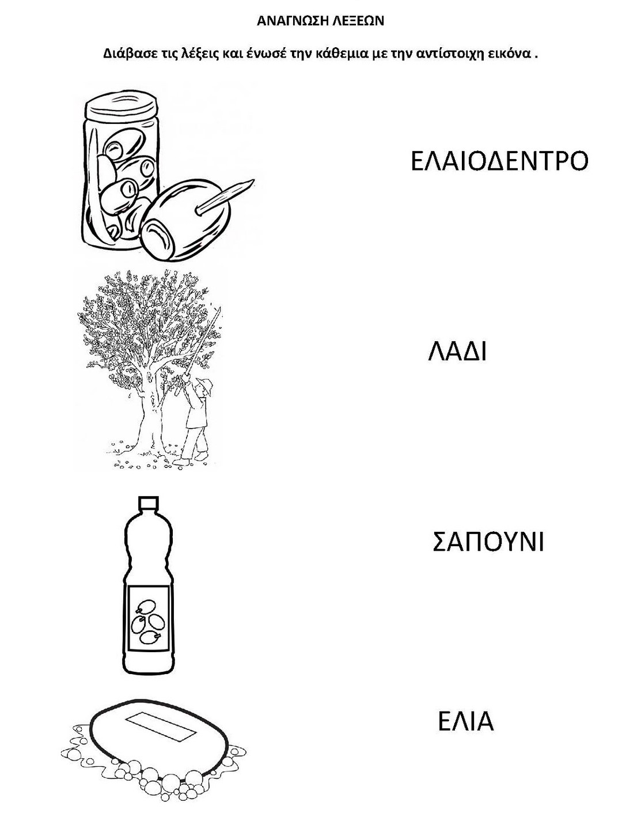

Slide 6
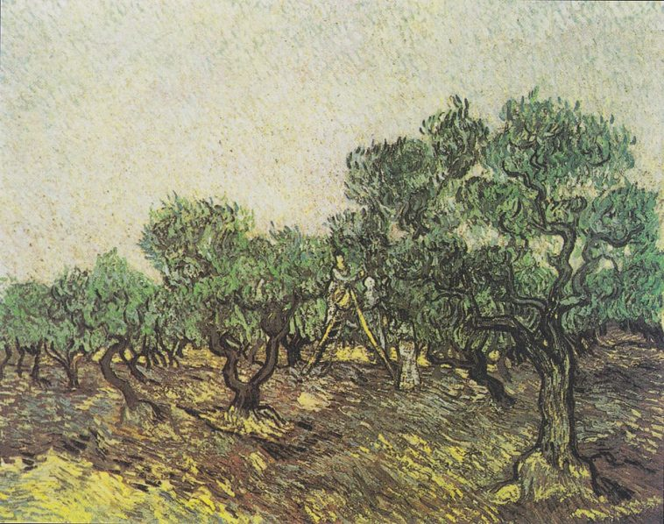
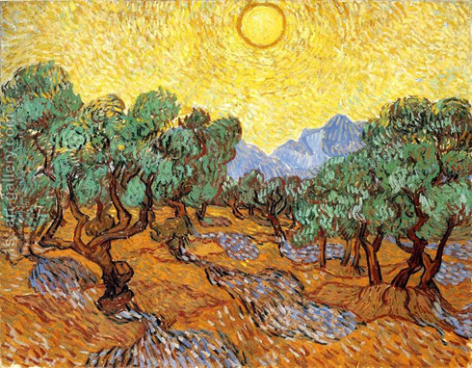
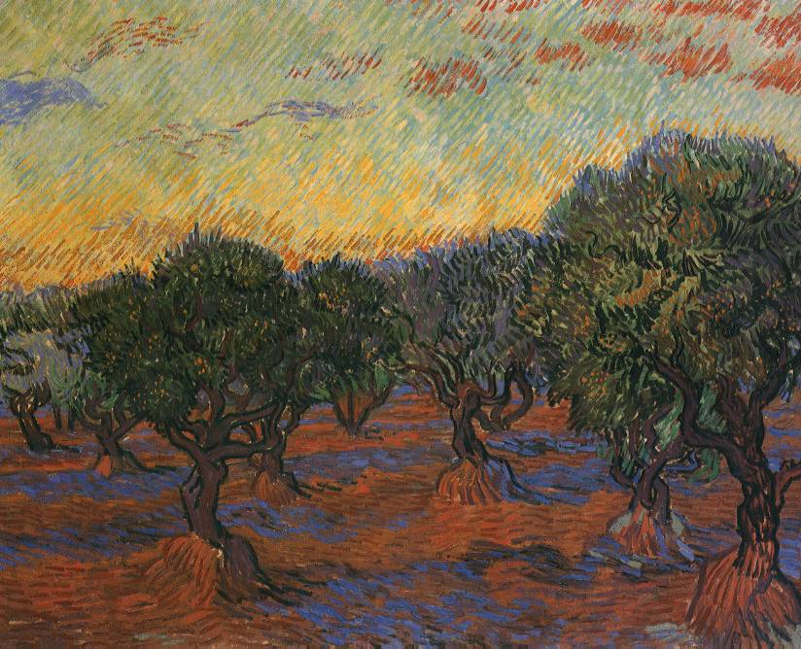
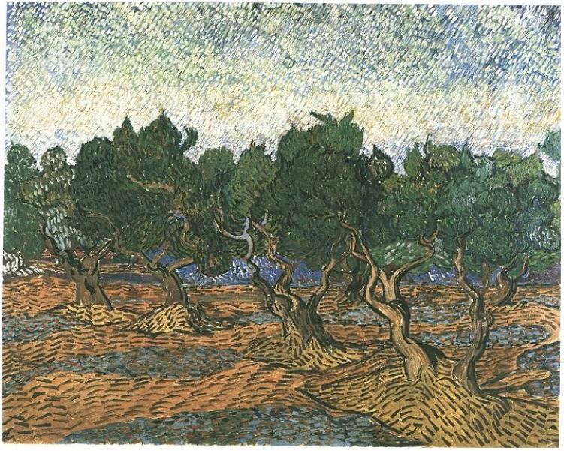
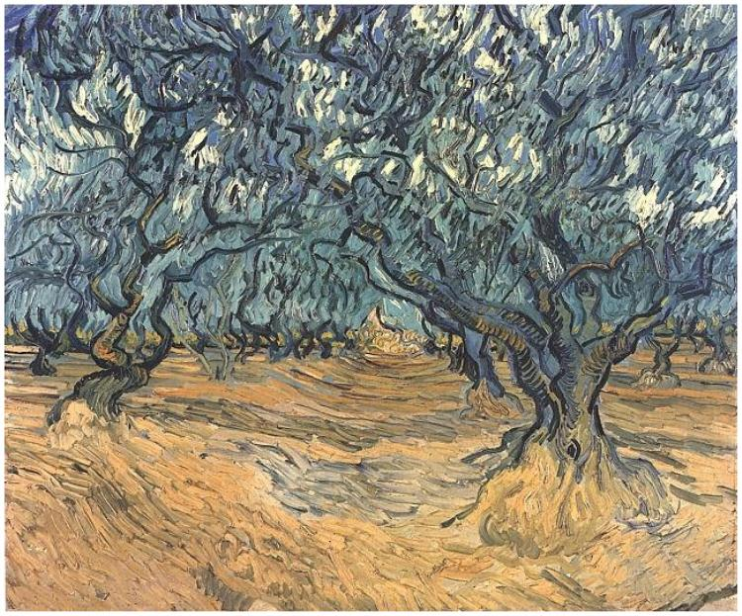
Έργα Τέχνης
Βίνσεντ Βαν Γκογκ : Η αγάπη του για τις ελιές εκφράστηκε μέσα από μια σειρά πίνακες οι περισσότεροι από τους οποίους ζωγραφίστηκαν το 1889 στο Σαν Ρεμί όπου ζούσε στο ίδρυμα του Αγίου Παύλου. Ζωγράφιζε τις ελιές όταν έπαιρνε άδεια και καθώς τις έβλεπε ήταν το πλέον αγαπημένο του θέαμα και θέμα. Η ελιά για τον Βαν Γκογκ συμβόλιζε τη ζωή και οι πίνακες του κωδικοποιούσαν τη σχέση του ανθρώπου με τη φύση, με την ελιά να αποτελεί ένα δέντρο-σύμβολο.

Slide 7
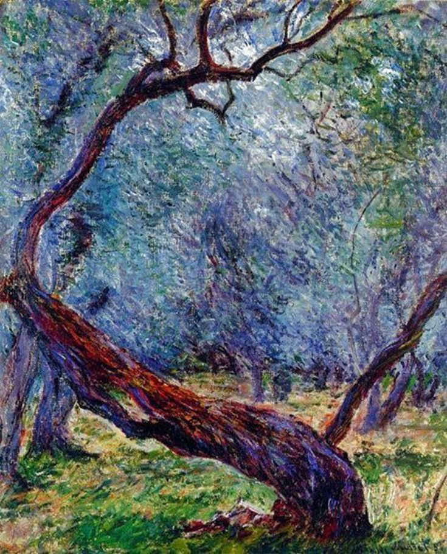
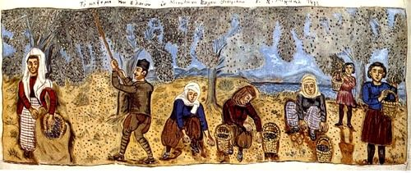
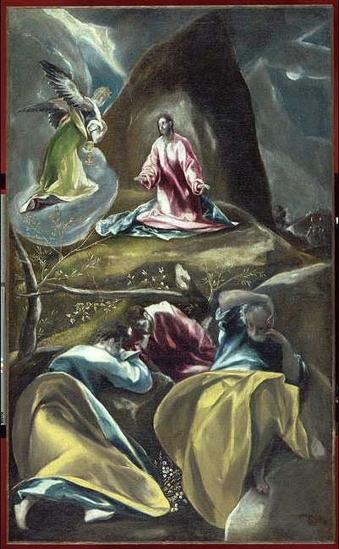
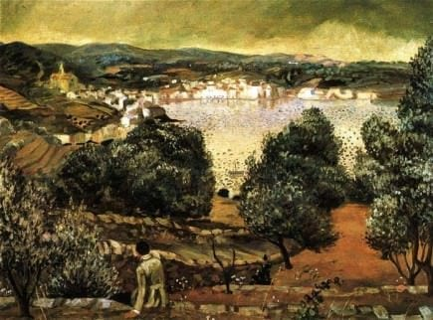
Έργα Τέχνης
Θεόφιλος: «Μάζεμα ελιών στη Μυτιλήνη» Claude Monet, Olive tree
El Greco: “Christ in the Olive Garden”,1563
Salvador Dali: “olive trees”, 1922

Slide 8
https://ikastikos-kiklos.com/%CE%B5%CE%BB%CE%B9%CE%AC-%CE%B1%CF%80%CF%8C-%CF%84%CE%B7-%CF%86%CF%8D%CF%83%CE%B7-%CF%83%CF%84%CE%B7-%CE%B6%CF%89%CE%AE-%CE%BA%CE%B1%CE%B9-%CF%84%CE%B7%CE%BD-%CF%84%CE%AD%CF%87%CE%BD%CE%B7/
Κάντε ερωτήσεις, δίνοντάς στο παιδί τη δυνατότητα να εκφραστεί . Ποια χρώματα χρησιμοποίησε ο κάθε ζωγράφος; Ποια χρώματα κυριαρχούν περισσότερο στα έργα τέχνης ; Ποια χρώματα χρησιμοποίησε για τις ελιές και τους ελαιώνες; Ποια χρώματα χρησιμοποίησε για τα πρόσωπα των έργων και ποια για το φόντο ; Ποια εποχή νομίζετε ότι δείχνει ο κάθε πίνακας; (Πώς το συμπεραίνεται αυτό ; ) Πώς νομίζετε ότι αισθανόταν όταν ζωγράφιζε τον κάθε πίνακα ; Τι κάνουν οι άνθρωποι στους πίνακες ζωγραφικής ; Ποιος ο ρόλος του καθένα ; Τι χρησιμοποιούν για να ρίξουν τις ελιές στο έδαφος; Που τοποθετούνται οι ελιές αφού τις μαζέψουν ; Τι στρώνουν κάτω από τα ελαιόδεντρα ; Τι πιστεύετε ότι θα τις κάνουν τις ελιές που μαζεύουν στους πίνακες ; Που χρησιμοποιείται το λάδι ; Πώς αισθάνεστε εσείς βλέποντας τον κάθε πίνακα; Ποιος πίνακας σας αρέσει περισσότερο ; Με ποια κριτήρια επιλέξατε αυτό τον πίνακα ; Σας άρεσαν τα χρώματα ή κάτι άλλο ; Υπάρχουν ομοιότητες ανάμεσα στα έργα τέχνης ; Ποιες είναι αυτές ; Μπορείτε να περιγράψετε με κάθε λεπτομέρεια τους πίνακες ;
Στη συνέχεια μας περιγράφουν το ρόλο που θα ήθελαν να διαδραματίσουν στον πίνακα και τι θα ήθελαν να κάνουν.

Slide 9
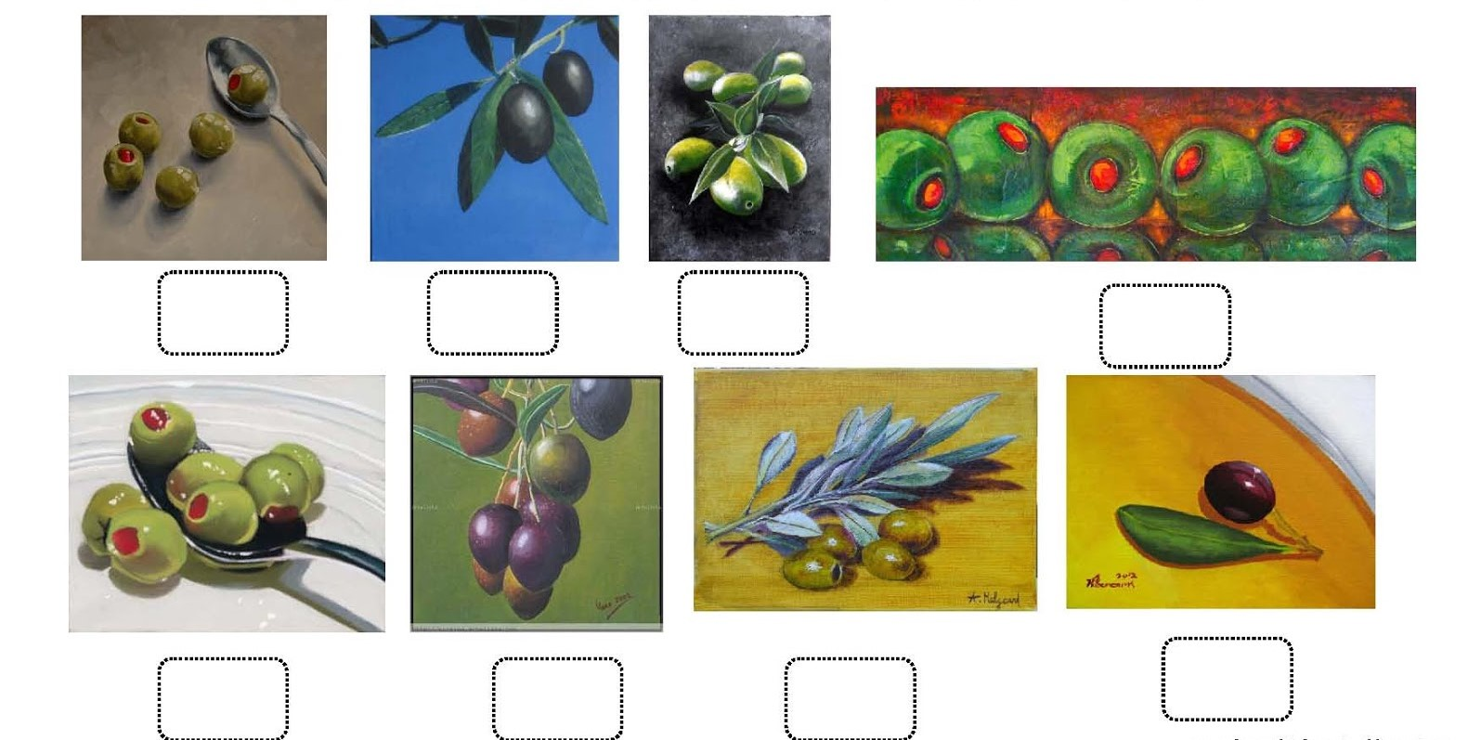
ΜΕΤΡΗΣΤΕ ΠΟΣΕΣ ΕΛΙΕΣ ΕΧΕΙ Η ΚΑΘΕ ΕΙΚΟΝΑ, ΚΑΙ ΣΥΜΠΛΗΡΩΣΤΕ ΤΟΝ ΑΡΙΘΜΟ ΣΤΟ ΚΟΥΤΑΚΙ ΑΠΌ ΚΑΤΩ

Slide 10
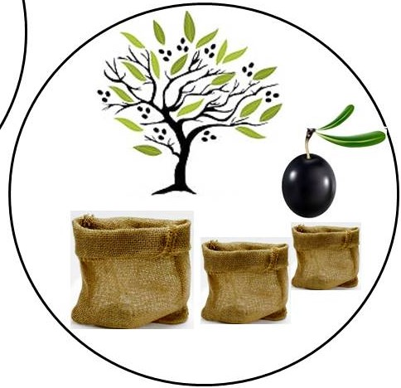
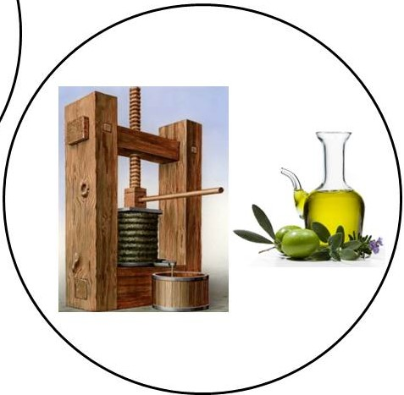
ΠΟΙΗΜΑΤΑΚΙ
"Η ελίτσα η ελιά..." από το βιβλίο Κίτρινα Φύλλα της Αντρούλας Εμπεδοκλέους
Οι στίχοι του ποιήματος έχουν ως εξής:
Η ελίτσα η ελιά
είπε στη μαμά της "γεια",
μπήκε μ'άλλες στα σακιά
κι έφυγε μακριά.
Αχ! ελίτσα μου ελιά,
τόσο φίνα, γευστικιά!
Σε λιοτρίβι έφθασε,
πλύθηκε και γυάλισε
κι έπειτα πιέστηκε
πλούσιο λάδι έφτιαξε.
Αχ! ελίτσα μου ελιά,
τόσο φίνα, γευστικιά!
Με λαδάκι της μεμιάς
της ελίτσας της ελιάς,
άναψε στην Παναγιά
το καντήλι η γιαγιά.
Αχ! ελίτσα μου ελιά,
τόσο φίνα, γευστικιά!

Slide 11
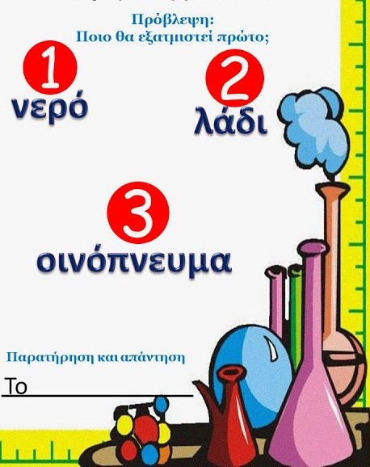
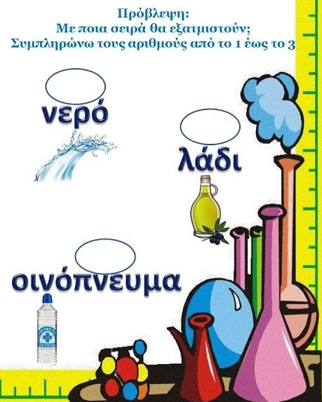
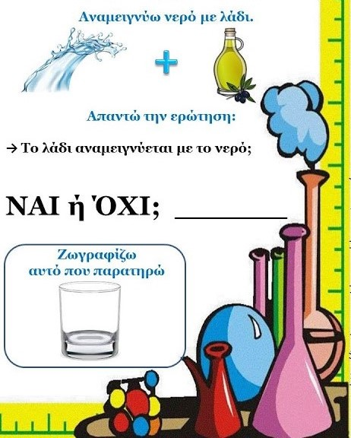
ΠΕΙΡΑΜΑΤΑ
Στην πρώτη περίπτωση βάζουμε μια μικρή ποσότητα νερού, λαδιού και οινοπνεύματος σε χαρτοπετσέτα και τα παιδιά προβλέπουν ποιο από τα τρία υγρά θα εξατμιστεί πρώτο, κυκλώνοντας την πρόβλεψή τους. Αφού παρατηρήσουν, συμπληρώνουν τη σωστή απάντηση: Το οινόπνευμα.
Στη δεύτερη περίπτωση, τα παιδιά λένε την πρόβλεψή τους και μετά την ολοκλήρωση του πειράματος συμπληρώνουν τους αριθμούς από το 1 έως το 3 στα κυκλάκια, ξεκινώντας από αυτό που θα εξατμιστεί πρώτο.

Slide 12
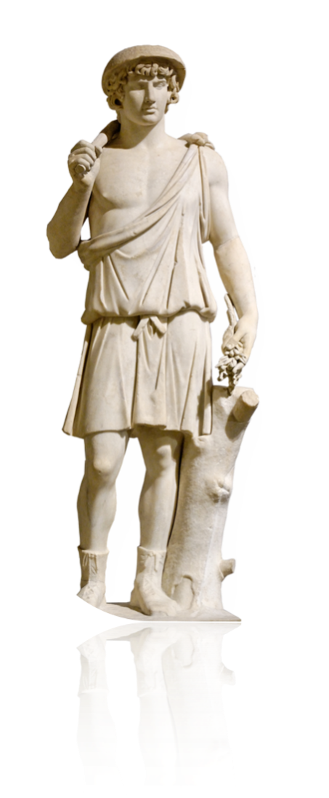
Η ελιά του Αρισταίου
Παρουσίαση διαφανειών για τον πρώτο μελισσοκόμο και προστάτη των ελαιοκαλλιεργητών.
Ακολουθεί παρουσίαση διαφανειών για τον Αρισταίο,
γιο του Απόλλωνα και της Κυρήνης,
που θεωρείται ο πρώτος μελισσοκόμος αλλά
και ο προστάτης των ελαιοκαλλιεργητών.
https://www.slideshare.net/taniakourou/ss-239170120

Slide 13
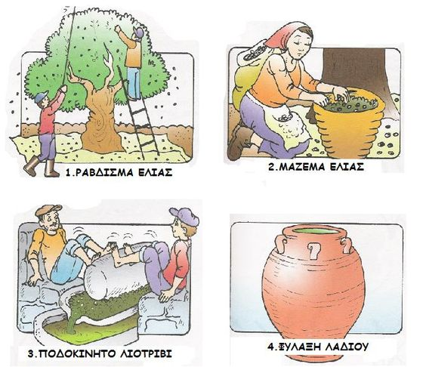
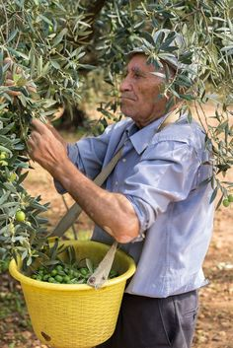
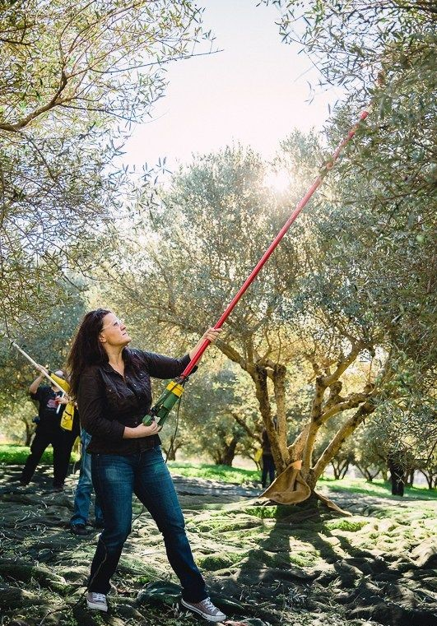
ΕΛΑΙΟΜΑΖΩΜΑ
Συγκομιδή Ελιάς: https://www.youtube.com/watch?v=3VgQFJrsnas&ab_channel=IRENESOFOULAKI
Ελιά από την συγκομιδή στο ελαιοτριβείο: https://www.youtube.com/watch?v=0ws2VEzFe9g&ab_channel=Epirustraveleu-DroneFlights

Slide 14
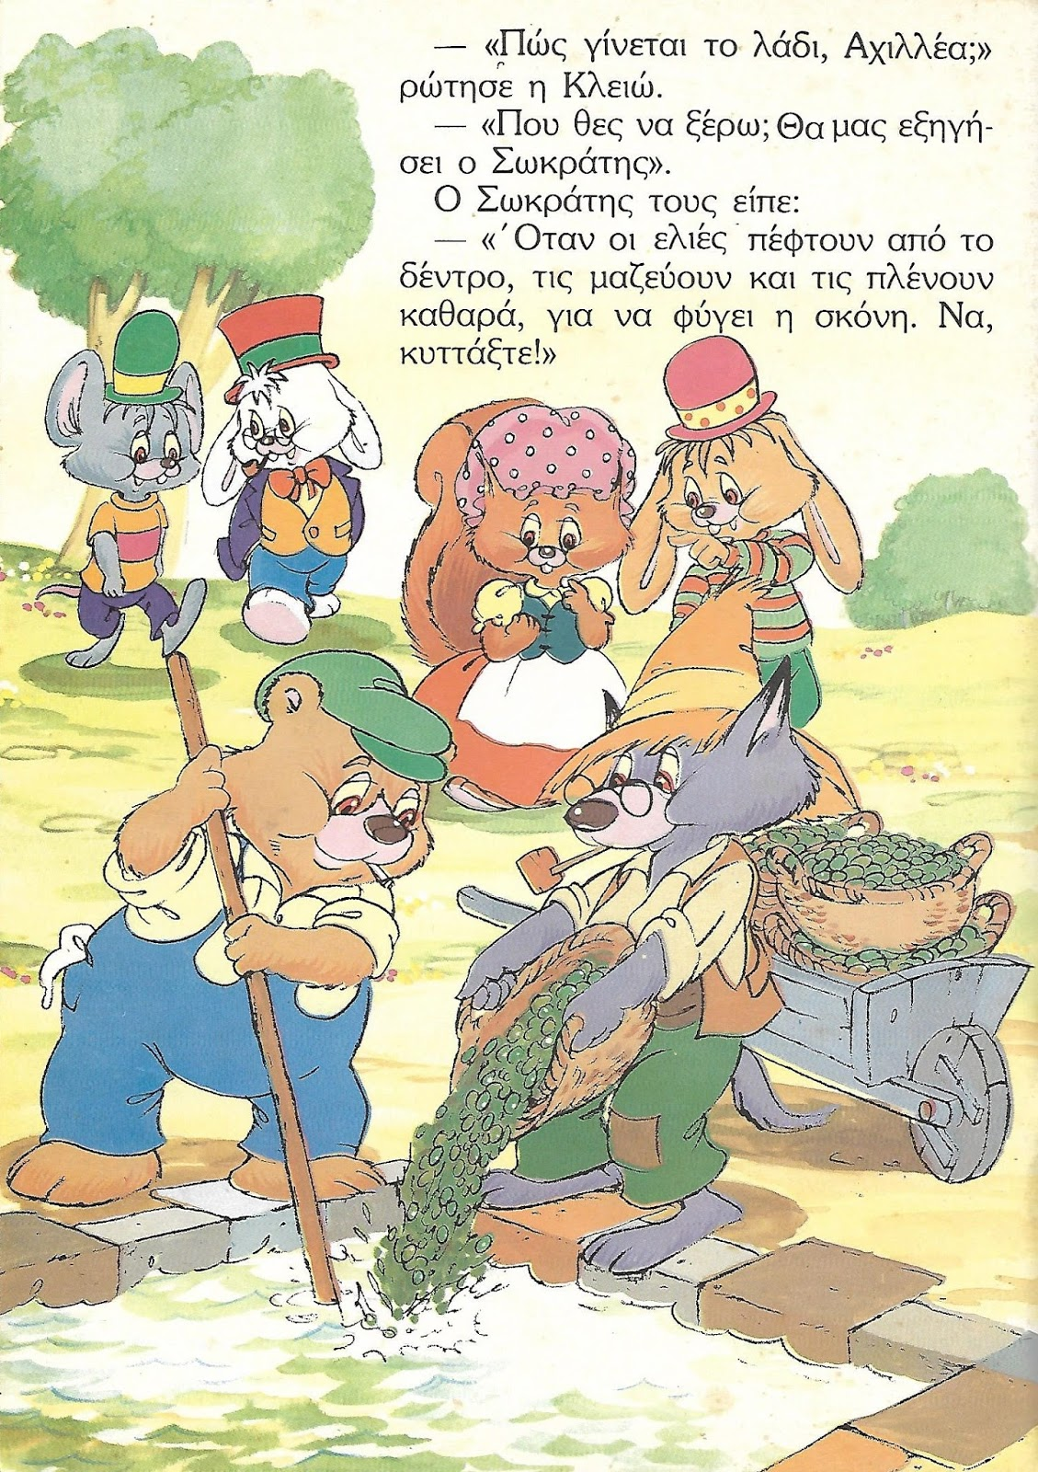
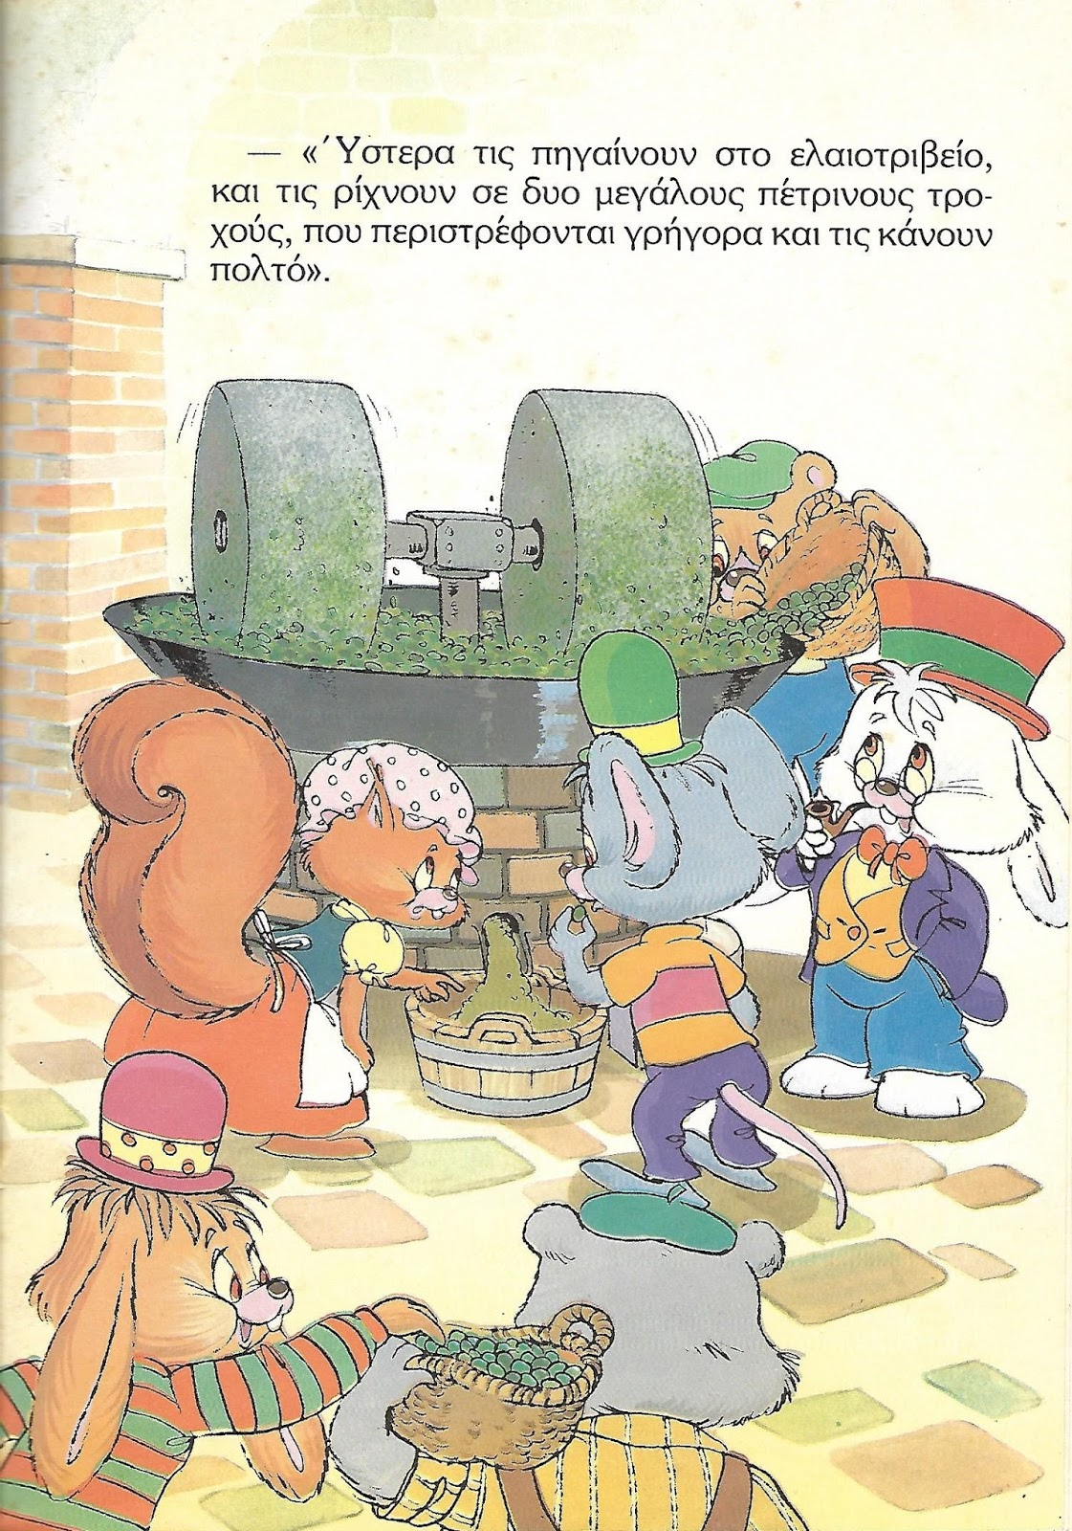
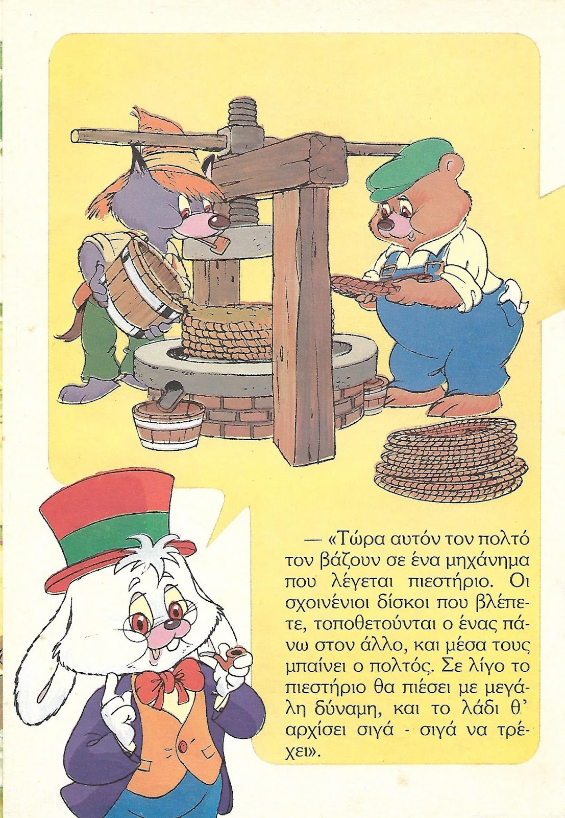
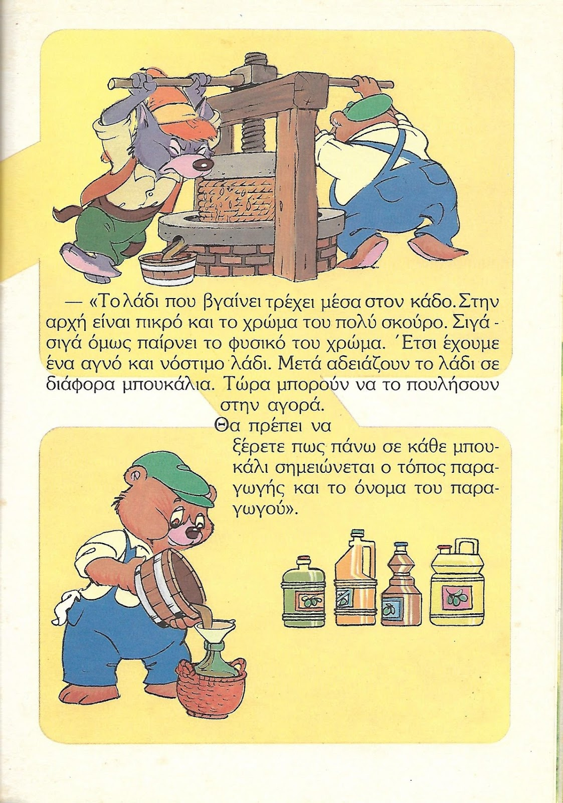
ΠΩΣ ΓΙΝΕΤΑΙ ΤΟ ΛΑΔΙ http://natalinaeton5.blogspot.com/2016/11/blog-post_21.html

Slide 15
ΠΑΙΧΝΙΔΙ
Παίζουμε το παραδοσιακό παιχνίδι :
«Ελιά ελιά μαυροελιά, πόσα φύλλα στα κλαριά ;»
Κατά το οποίο ένα από τα παιδιά στέκεται με τα χέρια πίσω από την πλάτη του και σχηματίζει με τα δάκτυλά του έναν αριθμό. Οι υπόλοιποι παίκτες προσπαθούν να μαντέψουν ποιον αριθμό έχει σχηματίσει.
Όποιος το βρει είναι ο νικητής.

Slide 16
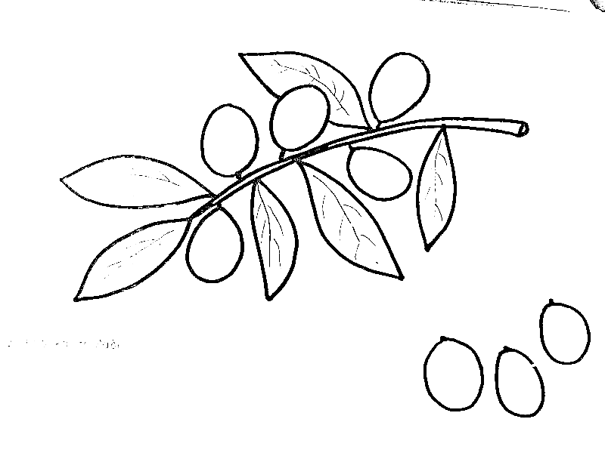

ΧΡΩΜΑΤΙΖΟΥΜΕ!
Χρωμάτισε με πράσινο τις μεγάλες ελιές και μαύρο τις μικρές. Χρωμάτισε αυτό το κλαδί ελιάς

Slide 17


ΧΡΩΜΑΤΙΖΟΥΜΕ!
Και μπορούμε να κολλήσουμε φύλλα ελιάς αντί να τα ζωγραφίσουμε

Slide 18
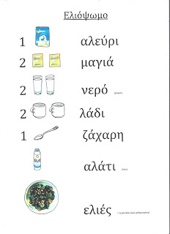
ΚΑΤΑΣΚΕΥΕΣ
Πώς θα φτιάξουμε ελαιόψωμο!
Μετρώντας ένα ένα τα υλικά από την συνταγή, τα ρίχνουμε σε μία λεκανίτσα. Αρχικά το ζυμώνει η μαμά και μετά δίνει ένα κομμάτι στο παιδί, να το ζυμώσει και να το πλάσει μόνο του.
Ψήνουμε στους 200C αέρα για 30
Είναι πεντανόστιμα! Ένα θα σας πω! Η συνταγή έγινε ανάρπαστη!
          Φάτε ψωμάκι με ελαιόλαδο και ριγανίτσα συνοδευόμενο από διάφορες ποικιλίες ελιών. Σχεδόν σε όλα αρέσει το γεύμα αυτό. Όπως και οι ελιές. Σαν τελείωμα ζητήστε να μετρήσουν τα κουκούτσια για να δούμε ποιος είχε φάει τις πιο πολλές.

Slide 19
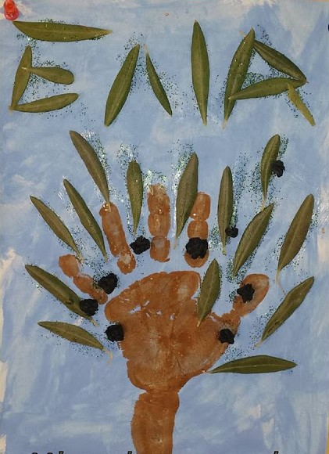
ΧΕΙΡΟΤΕΧΝΙΑ
Κλασική αξία αυτή η εργασία. Για μένα, είναι μια από τις πιο όμορφες. Η ελιά είναι τόσο ωραίο δέντρο. Όπως και να αποτυπωθεί στο χαρτί, θα είναι πάντα τόσο όμορφη και μεγαλοπρεπής.
Η τεχνική είναι απλη: αποτύπωμα παλάμης και χεριού για τον κορμό της, αληθινά φύλλα για το φύλλωμα της και μικρά μπαλάκια μαύρα γκοφρέ για ελίτσες. Το φόντο είναι βαμμένο α4 χαρτί με τέμπερα με την παλάμη των παιδιών. Τέλος, γράψαμε την λέξη ελιά κολλώντας τα φύλλα της ελιάς πάνω στο χαρτί.

Slide 20
ΕΠΙΠΛΕΟΝ ΔΡΑΣΤΗΡΙΟΤΗΤΕΣ
Διάλογος: γιατί μαζεύουμε τις ελιές; ποια άλλα είδη λαδιού υπάρχουν; (Παρατηρήστε το ελαιόλαδο, το χρώμα του την μυρωδιά του. Στη συνέχεια να το συγκρίνετε με τα άλλα δύο. Το ηλιέλαιο και το καλαμποκέλαιο. Είπαμε τι παρατηρούμε(διαφορές) κι δείξτε από τι είναι φτιαγμένα αυτά τα λάδια και γι' αυτό έχουν διαφορετικό χρώμα) που χρησιμοποιούμε το λάδι; Πότε μαζεύουμε τις ελιές;
Ανάψτε το καντήλι και παρατηρήστε ότι το λάδι επιπλέει και ότι το φυτίλι αν δεν ήταν μέσα στο λάδι θα έσβηνε.
Να πάτε μια βόλτα, και να μαζέψετε ελιές και κλαράκια με φύλλα, να φτιάξετε στεφανάκι, να διοργανώσετε έναν αγώνα δρόμου, και ο νικητής να φορέσει το στεφανάκι
Διαβάστε στο παιδί την ιστορία της Κιβωτού του Νώε

